Slide 1
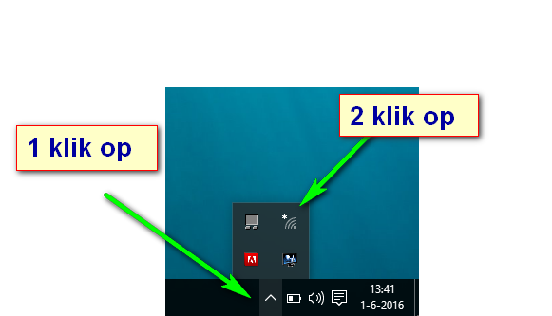
Wifi-verbinding maken windows 10

Slide 2
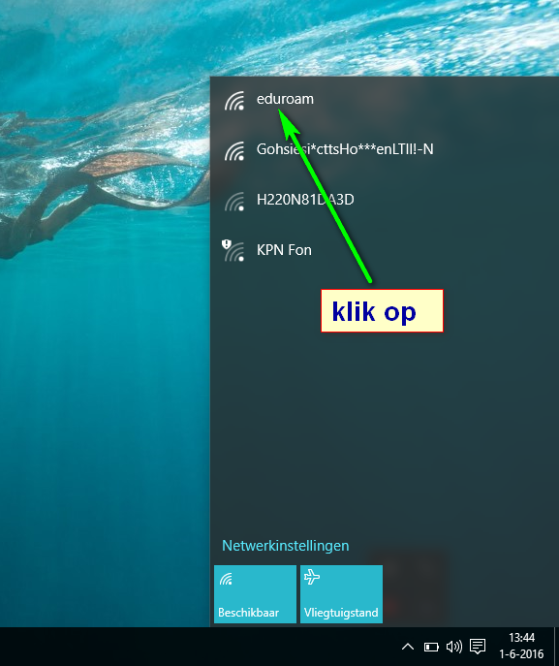

Slide 3
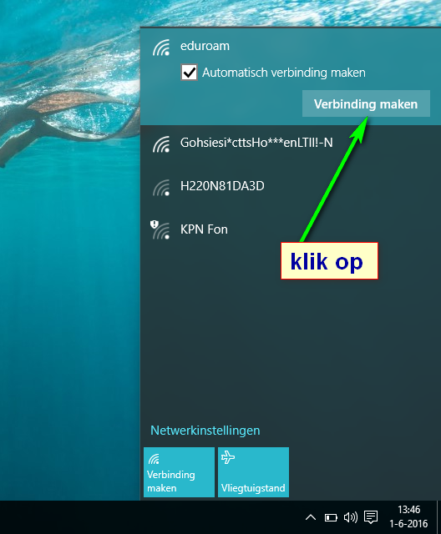

Slide 4
Jouw naam is bv: Tony van de Hurk
of Karel Klerks Jouw OV-nummer is bv: 211245
Jouw email-adres van Helicon wordt:
tony.vd.hurk45@helicon.nl
karel.klerks45@helicon.nl
Let op: de punten tussen voor- en achternaam en tussenvoegsel
2 laatste cijfers van je OV-nummer

Slide 5
2 mogelijkheden kunnen zich voordoen

Slide 6
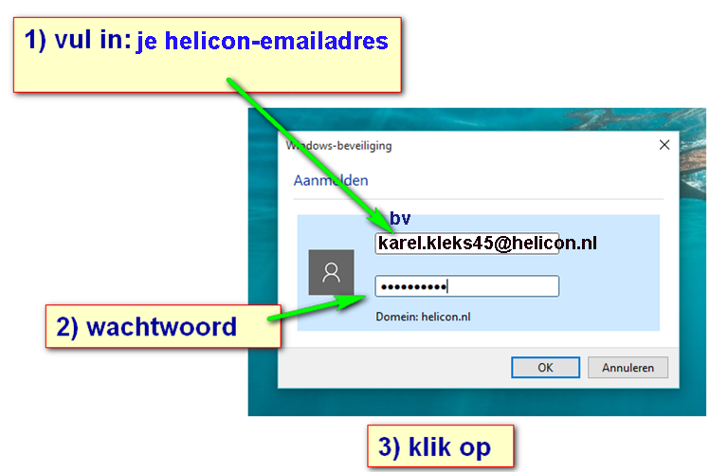

Slide 7
of

Slide 9
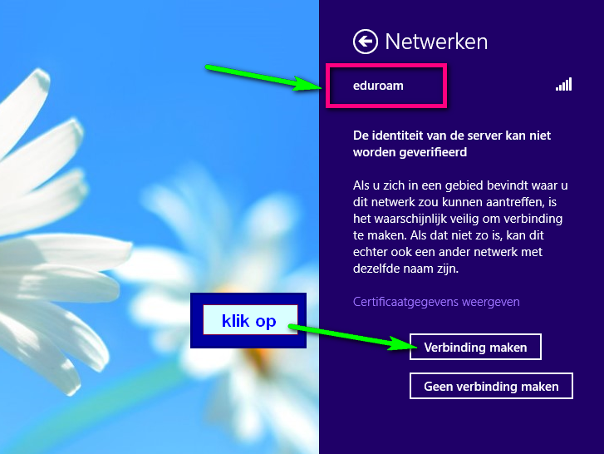

Slide 10
